Slide 1
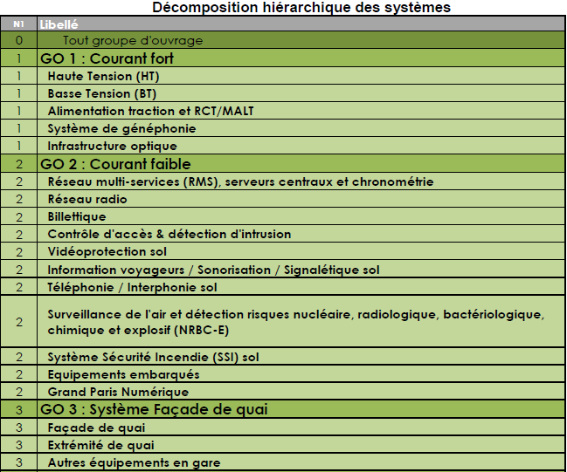
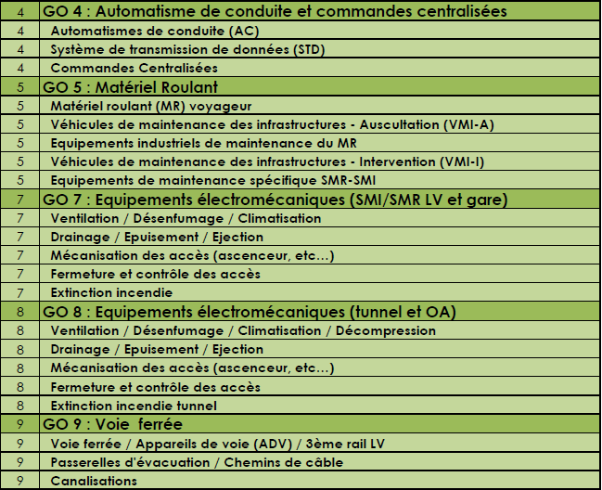
Moyens SLI fournis par la Société du Grand Paris Express par Groupe d’Ouvrage et par Niveau de Maintenance
Norme applicable pour les niveaux de maintenance : FD X 60-000
Définition des Groupes d’Ouvrages sur le réseau du Grand Paris Express :

Slide 2
Concept de Maintenance et Niveaux de maintenance
Norme applicable FD X 60-000 :
 |  | GO5.1 | GO2 B | GO4 - embarqué | GO5.3 | GO3 | GO2.2 | GO2.3 | GO2.4 | GO2.5 | GO2.6 | GO2.7 | GO2.8 | GO2.9 | GO2.A | G07 | Equipements Industriels | Moyens SMR
Norme FD X60-000 | Niveau 1 | Moyens SLI fournis dans la cadre du marché SGP | Moyens SLI fournis dans le cadre des marchés SGP
 | Niveau 2 | Moyens SLI fournis dans la cadre du marché SGP | Moyens SLI fournis dans le cadre des marchés SGP
 | Niveau 3 (*) | Moyens SLI fournis dans la cadre du marché SGP | Moyens SLI fournis dans le cadre des marchés SGP |  |  |  |  |  |  |  |  |  |  |  |  |  |  | Moyens SLI fournis dans le cadre des marchés SGP Pont roulant, outillage spécifique mais pas de pièce de rechange ni de formation.
 | Niveau 4 (*) | Moyens non fournis dans le cadre du marché SGP (**) Niveau de maintenance réalisé par le constructeur ou équivalent | Moyens non fournis dans le cadre du marché SGP Niveau de maintenance réalisé par le constructeur ou équivalent
 | Niveau 5 | Conformément a la norme niveau de maintenance réalisé par le constructeur
(*) Applicabilité du niveau de maintenance :
L’applicabilité du niveau de maintenance est fonction de la complexité du système concerné, par conséquent certains niveaux de maintenance peuvent ne pas être applicables en fonction du GO et de sa fourniture.
(**) Fournisseur : Possibilité pour l’exploitant d’acheter les moyens SLI pour réaliser ce niveau de maintenance à travers un BPU contractualisé par la SGP.
Nota 1 - Moyens SLI – Outillage : Il est à noter que seul les outils spécifiques sont fournis au titre des marchés SGP, contrairement outils standards qui sont pas fournis. Les quantités seront définies dans le cadre de la phase EXE de chaque marché.
Nota 2 - Moyens SLI – Rechange : Les quantités seront définies dans le cadre de la phase EXE de chaque marché.
Equipements Industriels – périmètre : Colonne de levage encastrées, Tour en fosse, Véhicule tireur pousseur.
Moyens SMR – périmètre : Machine à laver, pont roulant et moyens de manutention.

